Slide 1
Báo cáo tháng 9
anhnhv

Slide 2
Nội dung
Tìm hiểu về Spark
Ưu điểm của Spark so với Hadoop
RDD và Dataframe
Lập trình với thư viện Pyspark trên Python

Slide 3
1. Tìm hiểu về Spark
Apache Spark là lightning-fast cluster computing technology
Dựa trên và mở rộng mô hình MapReduce để sử dụng hiệu quả cho nhiều loại tính toán hơn, bao gồm các interactive queries và stream processing
Đặc điểm chính của Spark là in-memory cluster computing làm tăng tốc độ xử lý của một ứng dụng

Slide 4
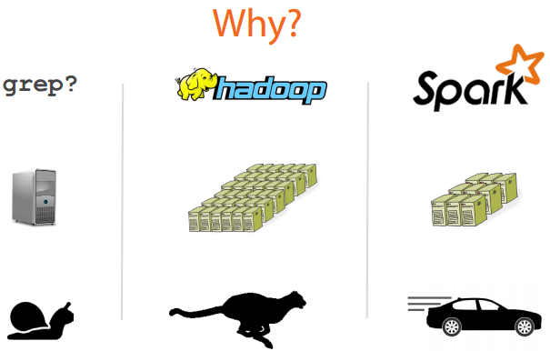
Đặc điểm của Spark
Tốc độ:
Spark giúp chạy một ứng dụng trong cụm Hadoop, nhanh hơn tới 100 lần trong bộ nhớ và nhanh hơn gấp 10 lần khi chạy trên đĩa

Slide 5
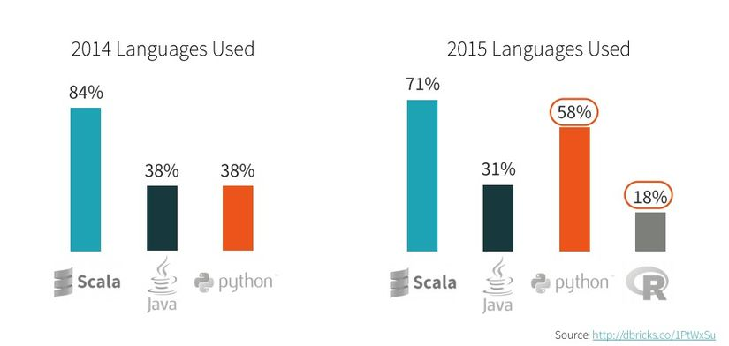
Đặc điểm của Spark
Hỗ trợ nhiều ngôn ngữ:
Spark cung cấp các API tích hợp trong Java, Scala hoặc Python, R và có tới 80 toán tử cấp cao để truy vấn tương tác

Slide 6
Đặc điểm của Spark
Advanced Analytics:
Spark không chỉ hỗ trợ Map và Reduce mà còn hỗ trợ SQL queries, Streaming data, Machine learning (ML), and Graph algorithms …

Slide 7
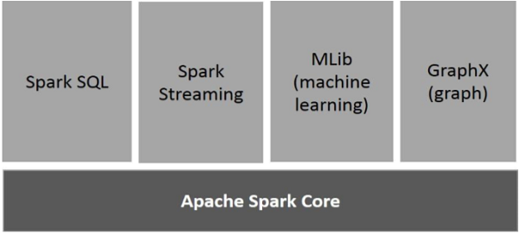
Thành phần của Spark
Apache Spark Core:
Là công cụ thực thi chung cơ bản cho nền tảng Spark mà tất cả các chức năng khác được xây dựng dựa trên. Nó cung cấp tính toán In-Memory và tham chiếu dữ liệu trong các hệ thống lưu trữ ngoài

Slide 8
Thành phần của Spark
Spark SQL:
Là một thành phần phía trên của Spark Core, giới thiệu một dữ liệu trừu tượng mới được gọi là SchemaRDD, hỗ trợ cho dữ liệu có cấu trúc và bán cấu trúc
Spark Streaming
Tận dụng khả năng scheduling nhanh của Spark Core để thực hiện phân tích trực tuyến. Nó nhập dữ liệu theo các mini-batches và thực hiện các RDD transformations trên các mini-batches đó

Slide 9
Thành phần của Spark
MLlib (Thư viện học máy):
Spark MLlib nhanh gấp 9 lần phiên bản của Apache Mahoop trên đĩa (trước khi Mahout nhận được Spark interface)
GraphX:
Cung cấp một API để biểu diễn đồ thị tính toán, mô hình hóa các đồ thị do người dùng định nghĩa bằng cách sử dụng API trừu tượng Pregel

Slide 10
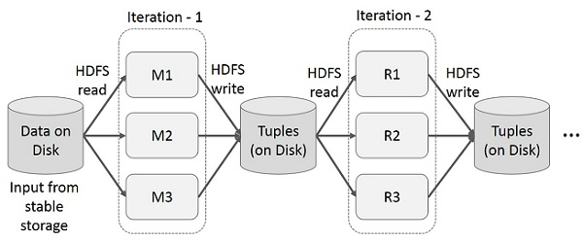
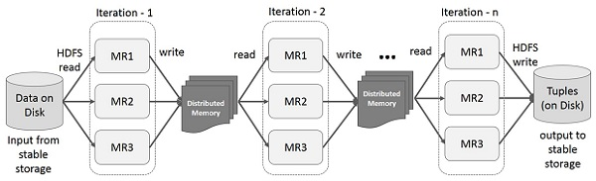
2. Ưu điểm của Spark so với Hadoop
Iterative Operations on Hadoop (left) and Spark (right)

Slide 11
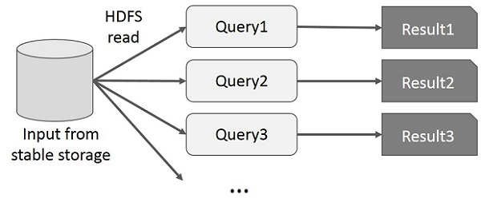
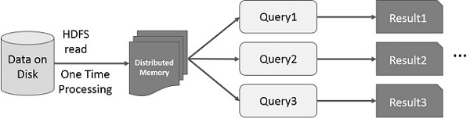
2. Ưu điểm của Spark so với Hadoop
Interactive Operations on Hadoop (left) and Spark (right)

Slide 12
3. RDD và Dataframe

Slide 13
RDD
Resilient distributed dataset
Là tập dữ liệu phân tán phục hồi mà các dữ liệu này được phân tán vào các node của cluster để thực hiện tính toán song song.
RDD hỗ trợ 2 loại phương thức: transformations và actions.

Slide 14
Transformations
Qua 1 phương thức transformations thì sẽ tạo mới 1 RDD từ 1 RDD đã tồn tại
Tất cả các transformation đều là lazy
Các transformation này sẽ không thực hiện tính toán ngay mà chúng sẽ được lưu lại thành dữ liệu và chỉ thực hiện tính toán khi 1 action được gọi để yêu cầu trả về kết quả cho driver program
Lazy giúp tiết kiệm được thời gian (thời gian lưu trữ và truy cập) và không gian lưu trữ kết quả (RDD) qua transformation.
Một số hàm transformation:
map, flatMap, filter, groupByKey, reduceByKey, sortByKey…

Slide 15
Actions
Qua 1 phương thức actions thì sẽ cho phép trả về 1 giá trị cho driver program sau khi chạy tính toán trên tập dữ liệu
Một số hàm action:
collect, take, first, reduce, count, saveAsTextFile, foreach…

Slide 16
Dataframe
DataFrame là một tập dữ liệu phân được tổ chức thành các cột được đặt tên, như một bảng trong cơ sở dữ liệu quan hệ
Cho phép các nhà phát triển áp đặt một cấu trúc vào tập dữ liệu phân tán, cho phép trừu tượng mức cao hơn
Cung cấp một domain specific language API để thao tác dữ liệu phân tán, làm cho Spark có thể tiếp cận với đối tượng rộng hơn, ngoài các kỹ sư dữ liệu chuyên ngành.

Slide 17
Dataframe
Ưu điểm của Dataframe so với RDD:
DataFrame được xây dựng trên Spark SQL engine, sử dụng Catalyst optimizer để tạo ra một kế hoạch truy vấn logic và vật lý được tối ưu hóa, cung cấp hiệu quả không gian và hiệu suất tốc độ
Spark sử dụng Tungsten Encoders có thể serialize/deserialize các đối tượng JVM một cách hiệu quả cũng như tạo ra bytecode nhỏ gọn có thể thực thi ở tốc độ cao hơn

Slide 18
4. Lập trình với thư viện Pyspark trên Python
Các phương pháp tìm max
Hàm persist()
groupByKey và reduceByKey

Slide 19
Các phương pháp tìm max
Code | Time (s)
df.groupBy().max('VolData','NoSMS','DurationVoice’) | 33.30
for f in features: max_values.append(df.groupBy().max(f)) | 98.17
df.select([max(f) for f in features]) | 33.34
df.groupBy().agg(max('VolData'),max('NoSMS'), max('DurationVoice’)) | 32.67
spark.sql('SELECT MAX(VolData),MAX(NoSMS),MAX(DurationVoice)) FROM user') | 34.23
max_values = rdd.map(lambda x: [x[f] for f in features]) .reduce(lambda a, b: [max(a[i], b[i]) for i in range(n_features)]) | 137.69

Slide 20
Hàm persist()
Thường thì mỗi transformation sẽ thực hiện chạy lại mỗi khi bạn chạy actions
Tuy nhiên, có thể persist 1 RDD trong bộ nhớ sử dụng phương thức persist()
Tiện lợi cho việc tính toán ngay tại bộ nhớ trong và tái sử dụng chúng cho actions khác trên tập dữ liệu, làm cho việc tính toán thực hiện nhanh hơn và khả năng chịu lỗi tốt
Các mức lưu trữ : MEMORY_ONLY, DISK_ONLY, MEMORY_ONLY_2, MEMORY_AND_DISK_2, ...

Slide 21
Hàm persist()

Slide 22
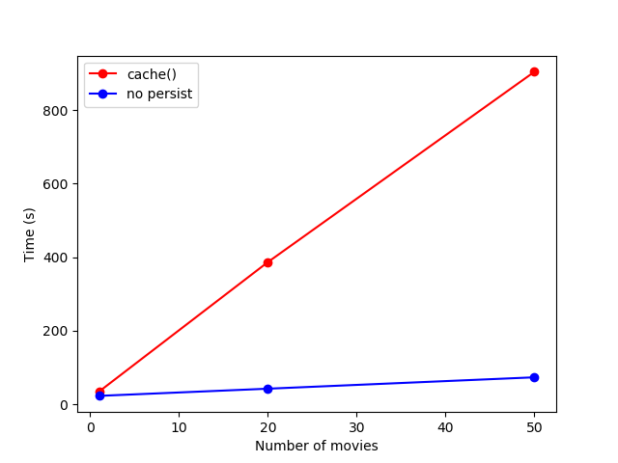
Hàm persist()
Kết quả:
Number of movies | 1 | 20 | 50
persist(MEMORY_ONLY) = cache() | 23 | 42.5 | 73.5
no persist | 34.6 | 386.8 | 904.6

Slide 23
groupByKey và reduceByKey
groupByKey: tất cả các cặp key-value được shuffle về cùng một partition
Rất nhiều dữ liệu không cần thiết được chuyển qua mạng giữa các partition
Có thể không lưu trữ đủ trong RAM.
Phiên bản Spark sau này có thể xử lý bằng cách đưa một phần vào Disk, nhưng vẫn nên tránh vì I/O trên Disk làm hiệu suất bị ảnh hưởng nghiêm trọng.
reduceByKey hoạt động tốt hơn nhiều trên tập dữ liệu lớn.
Vì Spark sẽ kết hợp các value có cùng key trên mỗi partition trước khi shuffle dữ liệu.
Nên tránh sử dụng groupByKey, thay vào đó có thể sử dụng các phương thức thích hợp hơn như: reduceByKey, combineByKey, foldByKey…

Slide 24
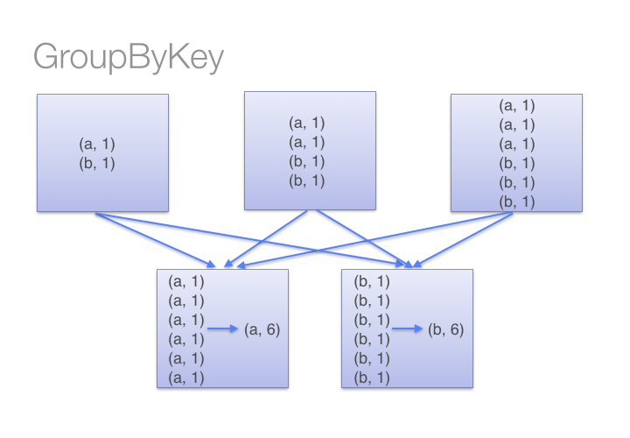
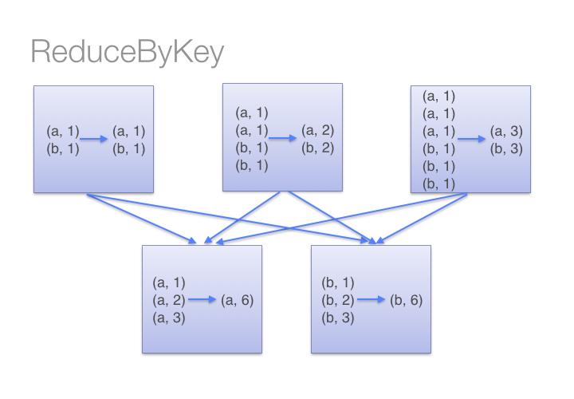
groupByKey và reduceByKey

Slide 25
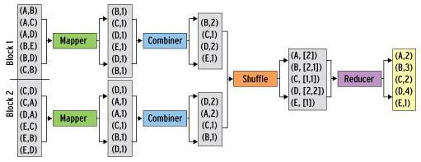
groupByKey và reduceByKey
Ưu điểm của reduceByKey so với groupByKey tương tự như việc sử dụng combiner function trong mô hình MapReduce Hadoop

